Slide 1
10年前のXPパソコンにlinuxbeanを入れたらすごく快適になった話
皆さんに共有したいこと
10月生 丹下 陽平

Slide 2
ここまでの経緯
①先週、実家(愛知)に帰ったら故おじいさんがワープロ用に使っていたXPパソコンが置いてあった
②ネットで活用法を調べたら「linuxbean」というOSがヒットする
③ネットで調べながら、空のCDにisoファイルを入れて、XPパソコンに入れてインストール
④すごく快適になった(僕のvistaより早い！)
⑤そうだ、みんなに共有しよう！←いまここ

Slide 3
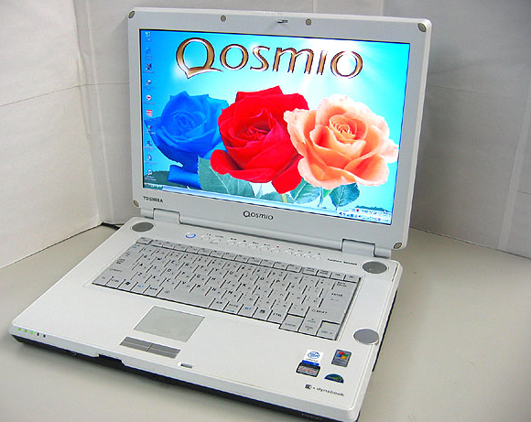
今回使ったパソコン
スペック
TOSHIBA dynabook f20
CPU: Cerelon M 1.40GHz
メモリ: 512MB
HDD: 100GB
2006年製のパソコンです

Slide 4
Linuxbeanのメリット
Linuxbeanは軽くて簡単操作LinuxOS
インストール後の設定が必要ない
古いパソコンでもサクサクインターネット
面白そうなアプリが入っている
Linuxの勉強になる
古いパソコンを再利用できる
MacともWindowとも被らない特別感！

Slide 5
そもそもLinuxbeanってなに？
Linuxディストリビューションのひとつ
Ubuntu系
日本で作っている
無料OS

Slide 6

そもそもLinuxbeanってなに？
Linuxbeanのロゴです
スタートボタンも
このアイコンです

Slide 7
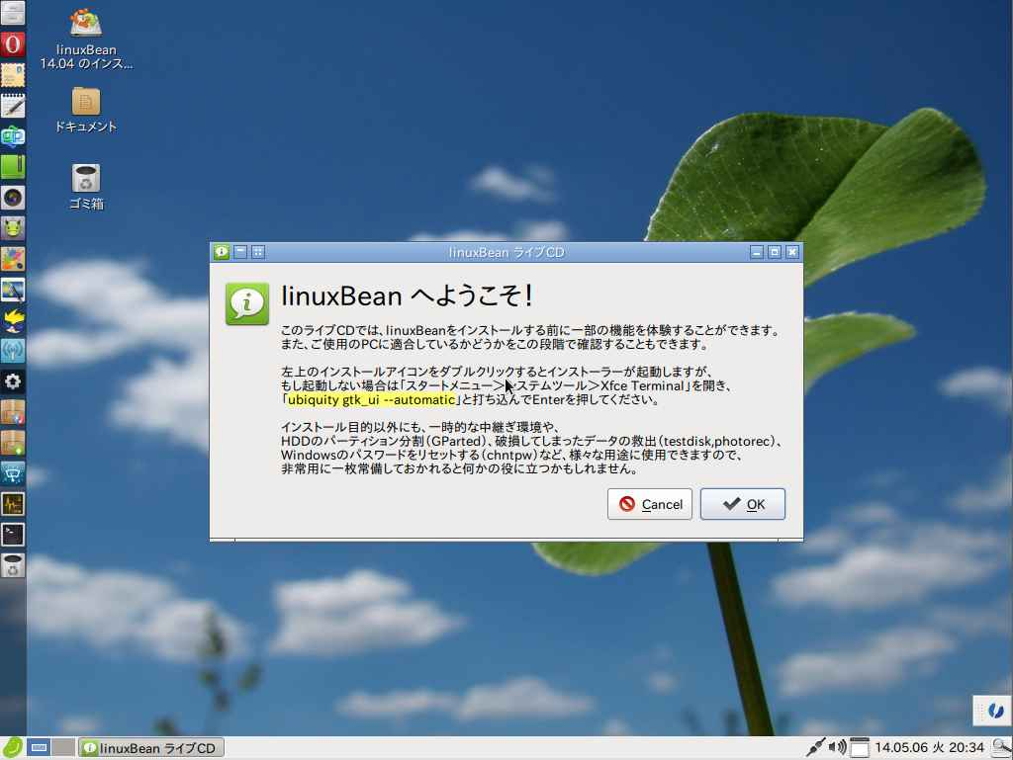
そもそもLinuxbeanってなに？
こんなTOP画面です
最初からいろんなソフトが入ってます

Slide 8
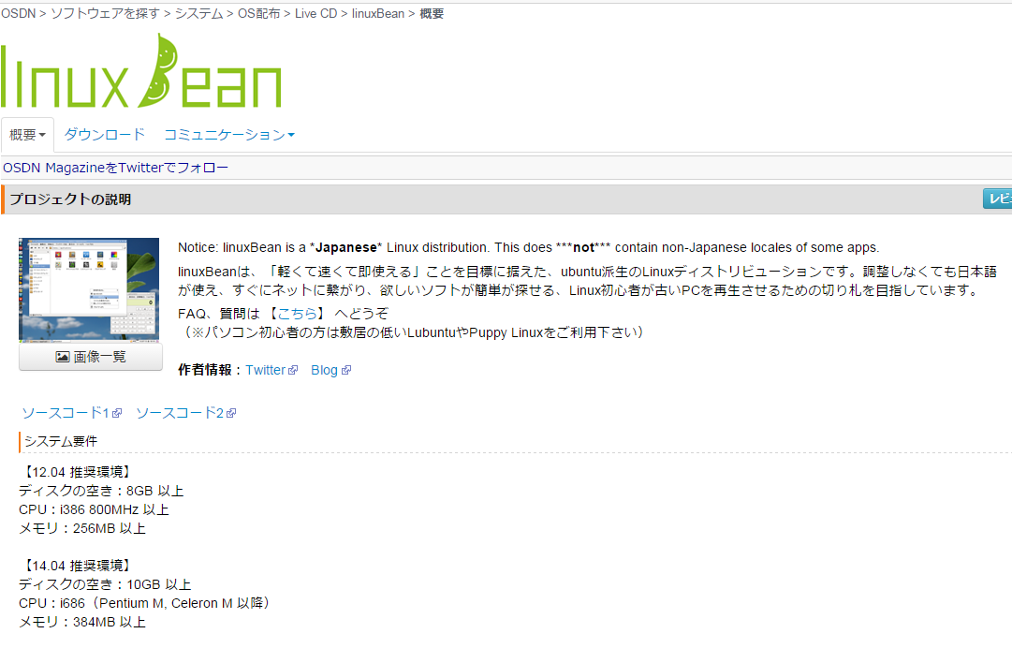
そもそもLinuxbeanってなに？
使いやすい！・軽い！・即使える！無料！
駆け出しプログラマーの僕達でも使いやすい！

Slide 9
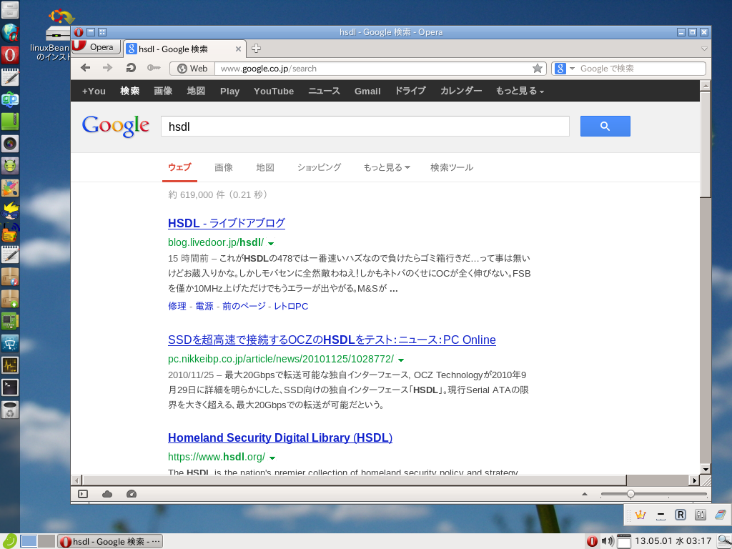
Linuxbeanで何ができるの？
インターネットできます

Slide 10
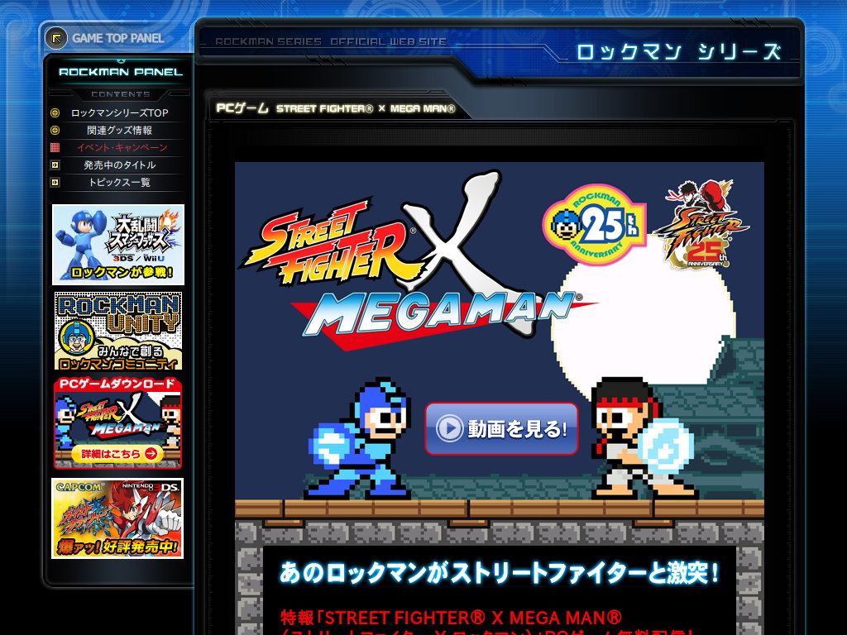
Linuxbeanで何ができるの？
レトロゲームのエミュレータ最初から入っています
使い方はわかりませんでした

Slide 11
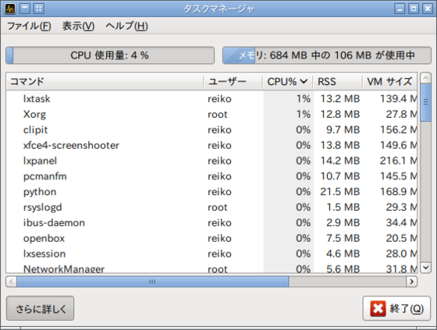
Linuxbeanは軽い
タスクマネージャーのメモリをみてください
常時100MB～くらいしか使っていません
ぼくのvistaだと1.8GBくらい常に使ってます

Slide 12
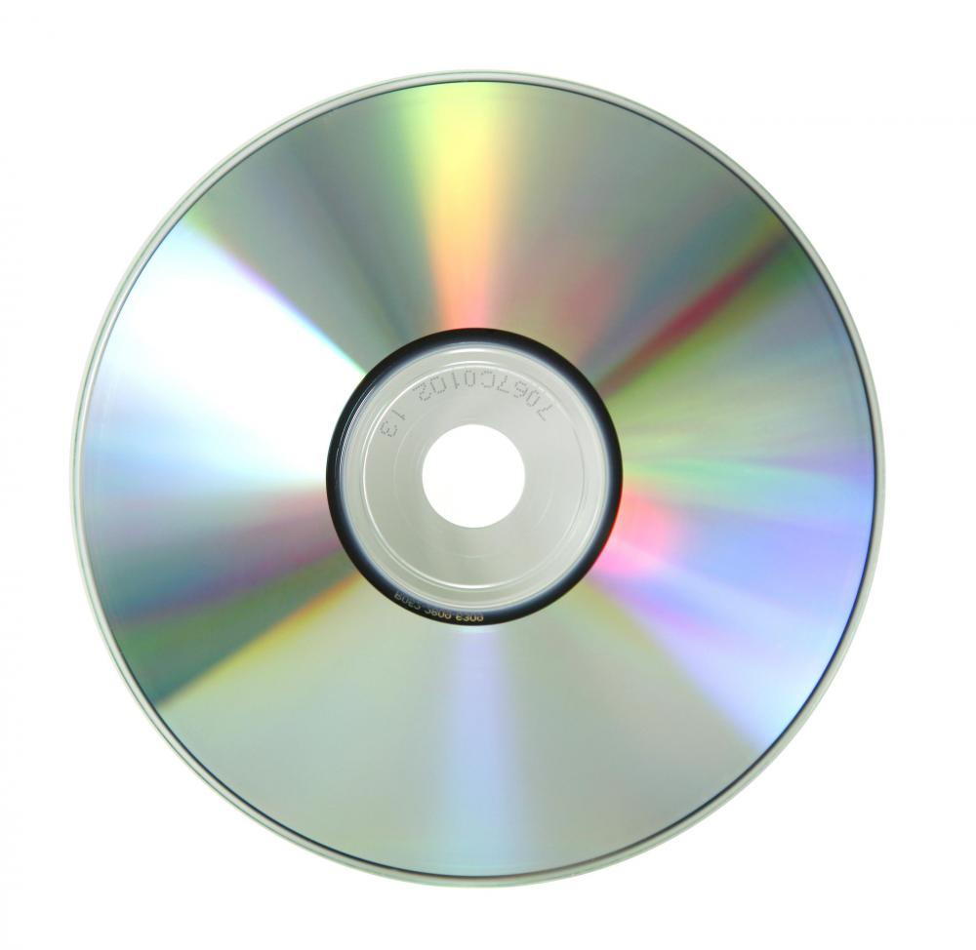
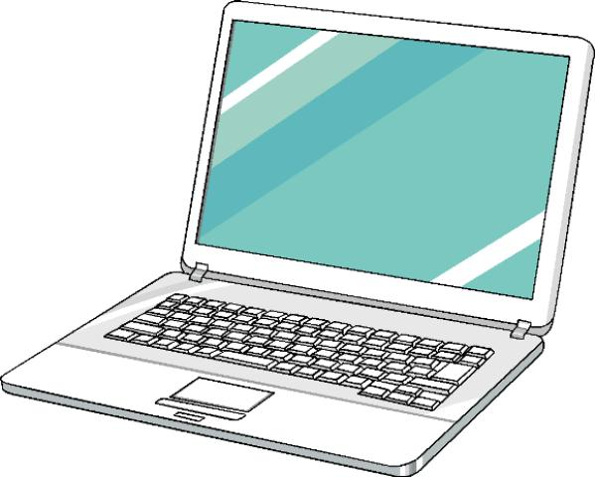

FAQ
Q.インストールにいろいろパーツを買わないとだめなんでしょ？
A.空のCDかDVD、パソコン、インターネット環境があればOKです
インストールの方法はネットにあります

Slide 13

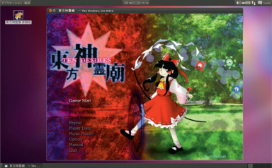
FAQ
Q.LinuxってWindowsのソフトが使えないんでしょ？
A.「wine」というwindows用ソフトを動かすソフトが入っています

Slide 14
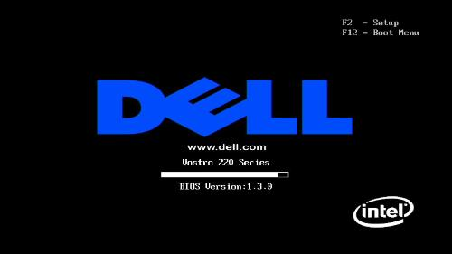
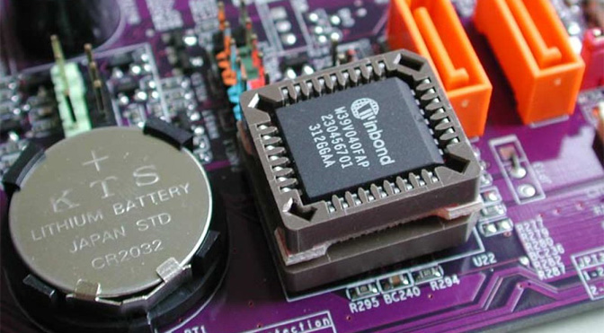
FAQ
Q．インストールって難しいんでしょ？
A.やり方が書いてあるサイトがあります
BIOS(スイッチONした瞬間にF2押すと出てくる画面)の設定とかで3時間かかりましたが、なんとか僕でもできました。

Slide 15
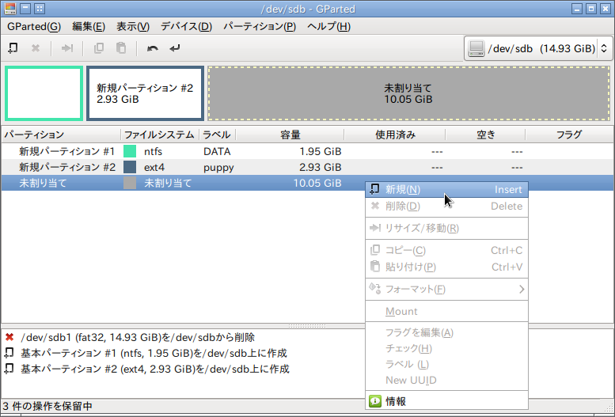
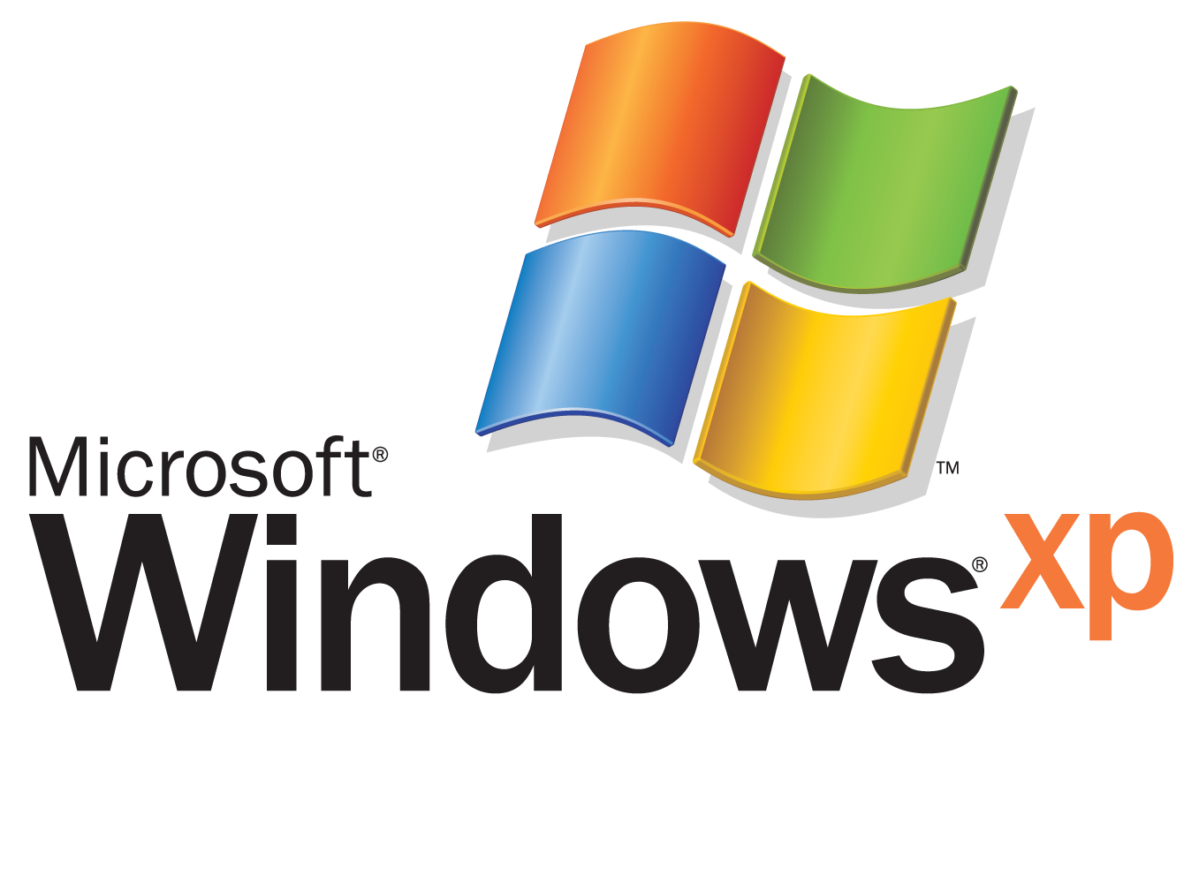
FAQ
Q．windowsXPは残しておきたいんだけど
A.Linuxbeanとwindowsを共存させる設定もインストール画面でできます
Linuxbeanは600MBくらいの容量です

Slide 16
みなさんも古いパソコンでLinuxbeanはじめませんか？
処分に困っているパソコンがあるなら、ぜひやってみる価値ありです！(僕のvistaより早い)
もっと軽量のpuppyLinuxというOSも無料であるみたいです＼(^o^)／
ご静聴、ありがとうございました！

Slide 17
以上

